Slide 1
Таксономическое разнообразие и биологическая безопасность микробиомов грунтов, загрязнённых лигнинсодержащими отходами
Делеган Янина Адальбертовна
y.delegan@yandex.ru

Slide 2
Актуальные вопросы развития рационального природопользования
Как защитить и отрегулировать здоровье почвенной среды?
Как разнообразие микробиоты влияет на функции почвы и их стабильность?
Как почвенные микроорганизмы реагируют на антропогенную деятельность и/или глобальные изменения?

Slide 3
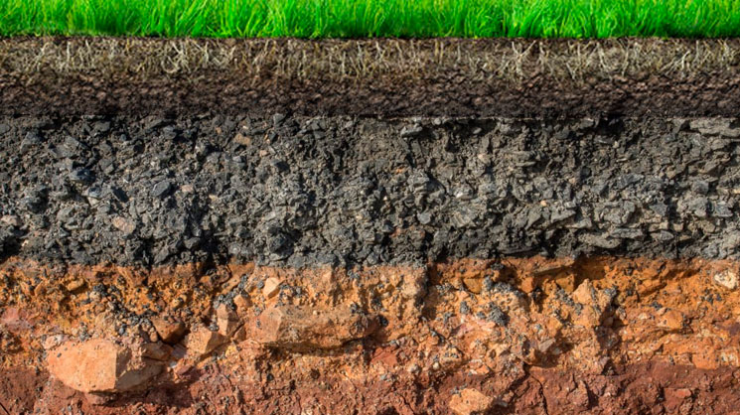
Биобезопасность почв и грунтов во многом зависит от изначально присущей им самоочищающей способности. Именно поверхностный горизонт почвы (5–10÷20 см) является не только основным местом сосредоточения болезнетворных
бактерий, но и местообитанием их антагонистов — свободноживущих сапротрофных микроорганизмов, в том числе целлюлозолитиков, азотфиксаторов, аммонификаторов, нитрификаторов и проч.

Slide 4
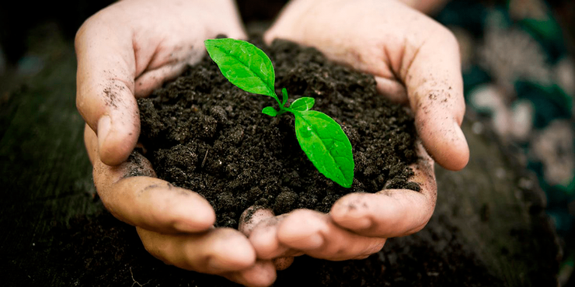
Биобезопасность почвы подразумевает ее безвредность в эпидемическом и гигиеническом отношениях для контактирующей с ней биоты, включая человека.
Биологическая безопасность почвы изначально зависит от присущей ей природной самоочищающей способности, определяемой совокупностью физико-химических, биохимических и супрессивных свойств; лишенная этой способности почва становится опасной для экосферы.

Slide 5
Болезнетворные микроорганизмы по срокам выживания в почве классифицируют на три группы:
а) постоянно обитающие – Сlostridium botulinum, Actinomyces spp., возбудители микотоксикозов и подкожных микозов;
б) длительно обитающие – спорообразующие микроорганизмы Bacillus anthracis, Clostridium spp. и др.;
в) ограниченно сохраняющиеся – неспоровые бактерии Salmonella, Shigella, Vibrio, Brucella, Francisella, Mycobacterium, Leptospira, Pseudomonas.

Slide 6
Цель работы
исследовать микробное разнообразие и метаболический потенциал сообществ, разлагающих лигноцеллюлозу, и оценить безопасность микробиомов грунтов, загрязнённых лигнинсодержащими отходами, для животных и человека

Slide 7
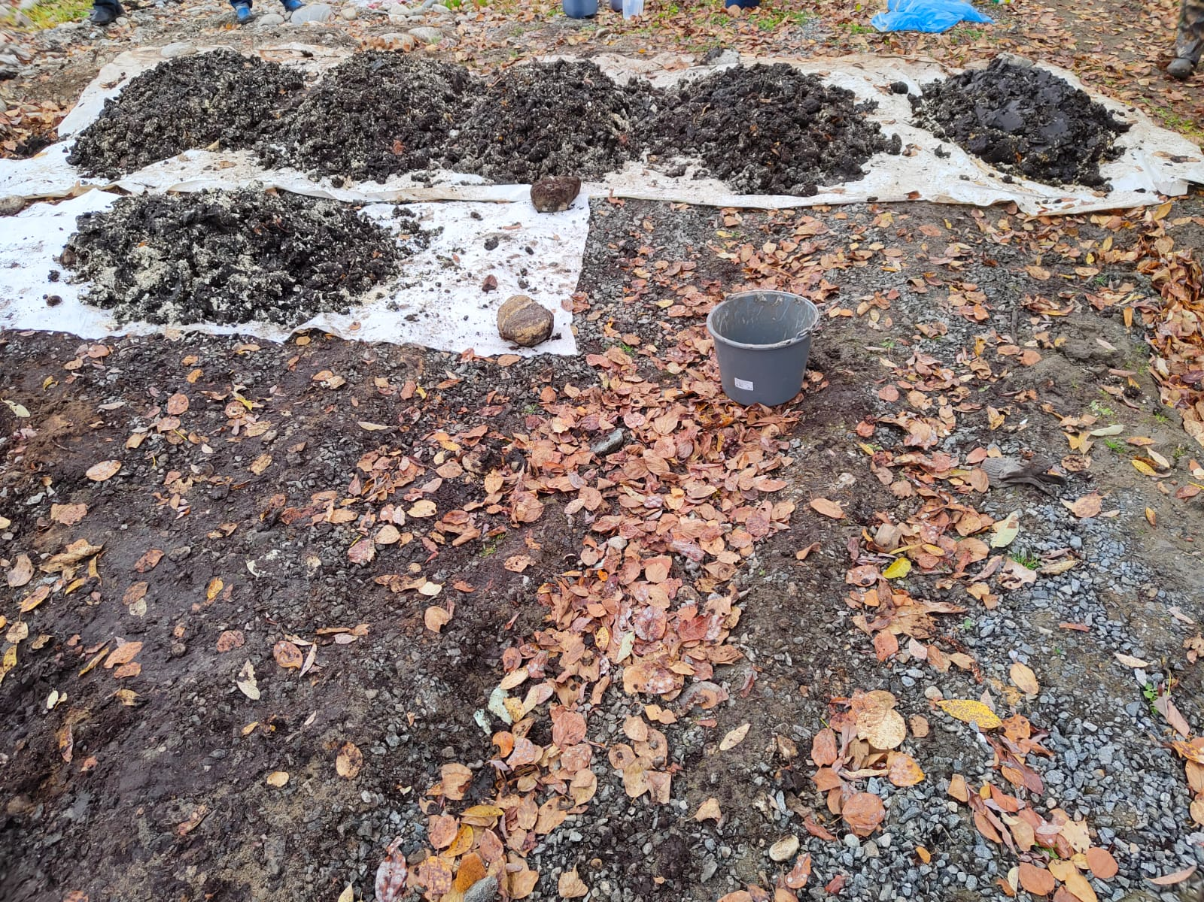
Согласно материалам доклада «О проблеме ликвидации накопленных отходов в результате деятельности Байкальского ЦБК» к заседанию Межведомственной комиссии по вопросам охраны озера Байкал от 27.05.2009, за более чем 40 лет деятельности Байкальский целлюлозно-бумажный комбинат накопил около 6,2 млн тонн отходов, в том числе 2,6 млн тонн шлам-лигнина, основная масса которого складирована на Солзанском полигоне, расположенном на берегу озера Байкал.

Slide 8
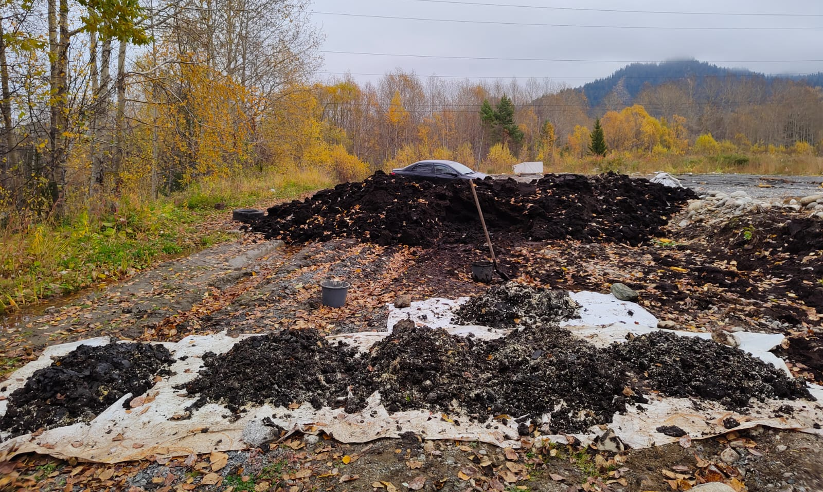
Методы утилизации лигнинсодержащих отходов:
Сжигание коллоидного осадка
уменьшает только объем отхода – осадка, причем полученная зола отправляется на те же территории складирования, которые продолжают негативно воздействовать на окружающую среду; при сжигании происходит выброс целого ряда загрязняющих веществ
2. Компостирование
совокупность технических приемов, обеспечивающих с одной стороны эффективное разложение исходных веществ органосодержащих отходов в компост, а с другой стороны – улавливание и отвод образующихся загрязняющих веществ, при котором не происходит загрязнение компонентов природной среды
3. Обработка негашёной известью
связывает летучие серосодержащие компоненты, органические функциональные группы и воду. Рассмотренный способ позволяет эффективно снизить неприятный запах до уровня 2-3 балла по 5 - балльной шкале и на 45-50 % влажность образующегося продукта, придавая ему вид сыпучего порошка, удобного для транспортировки и дальнейшего использования

Slide 9
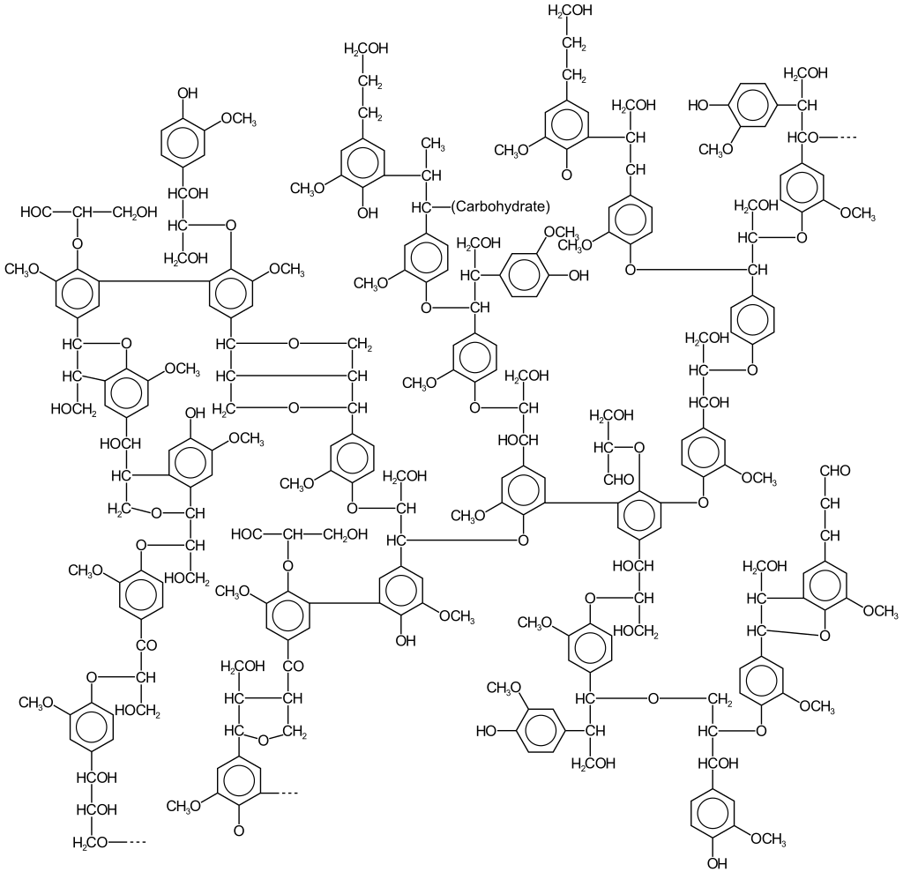
Состав лигнинсодержащих отходов
В состав шлам-лигнина входят следующие компоненты (% мас.): лигнин 50-53, активный ил 15-25, глинозем 5-10, полиакриламид 5 и целлюлозное волокно 5. Трудности переработки шлам-лигнина обусловлены его сложным химическим и дисперсным составом, а также высокой степенью обводненности (80-90% мас.). Особое опасение вызывает наличие в шлам-лигнине хлорсодержащих органических соединений, сжигание которых традиционным способом может привести к образованию полихлорированных дибензодиоксинов и дибензофуранов.
Лигнин состоит из фенилпропановых единиц трёх типов:
Фенольные соединения гуаяцилового ряда,
р-Кумариловые спирты
4-окси-3,5-диметоксикоричный (сирингиловый) спирт

Slide 10
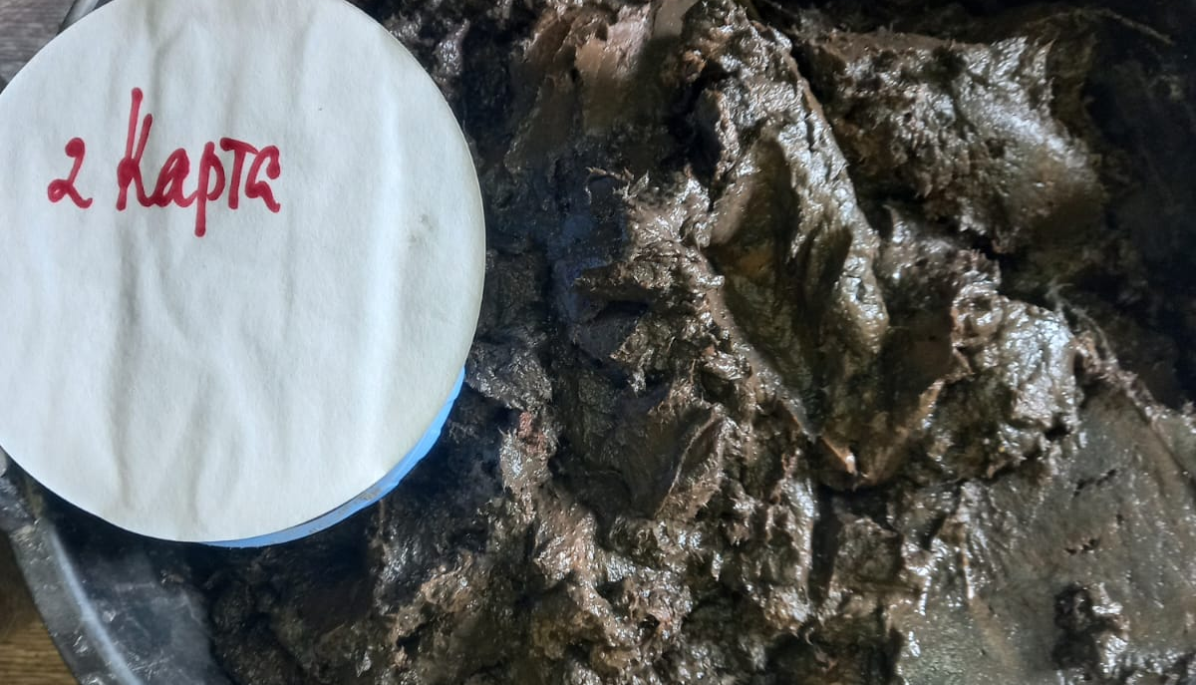
Образцы
Пробы шлам-лигнина были отобраны на участке на территории хранилищ-карт на побережье Байкала Иркутской области, заполненных отходами Байкальского целлюлозно-бумажного комбината (БЦБК):
Образец 1.1 отбирали с территории, которая долгое время находилась под водой, но в недавнем времени была осушена.
Образец 4 – с края хранилищ-карты, который зарос аборигенной растительностью
Образцы 5.1 и 8.1 – это почво-грунты, полученные в модельных экспериментах с применением метода твердофазной ферментации пробы 1.1, в которых были переработаны образцы шлам-лигнина в субстраты для создания почвогрунтов

Slide 11
Выделение ДНК из грунта и секвенирование
ДНК из образцов выделяли с помощью набора FastDNA SPIN Kit for Soil (MP Biomedicals, UK) по стандартному протоколу, используя навеску 500 мг.
Концентрация препаратов составила не менее 100 нг/мкл.
Ультразвуковую фрагментацию геномной ДНК проводили на приборе Covaris S220.
Библиотеки для секвенирования полных метагеномов готовили с помощью набора реактивов MGIEasy Universal DNA Library prep kit.
Секвенирование выполнено на оборудовании DNBSEQ G400.

Slide 12
Количество сырых прочтений в образцах до и после предобработки (Quality Control)
Образцы | Пар прочтений до QC | Пар прочтений после QC
1.1 | 167 653 569 | 154 304 333
4 | 159 028 729 | 149 198 955
5.1 | 154 816 854 | 146 287 866
8.1 | 166 084 212 | 163 183 758

Slide 13
Результаты сборки de novo
Образец | Контигов получено при сборке | Контигов > 500 bp осталось (% общего количества) | Общая длина сборки, bp | Длина сборки, состоящей только из контигов > 500 bp (% общей длины)
1.1 | 2,183,345 | 895,671 (41.02%) | 1,396,523,298 | 906,886,270 (64.94%)
4 | 1,558,964 | 664,095 (42.60%) | 1,232,672,226 | 893,162,675 (72.46%)
5.1 | 1,567,365 | 617,275 (39.38%) | 1,037,144,138 | 677,361,732 (65.31%)
8.1 | 1,103,663 | 399,958 (36.24%) | 639,313,489 | 373,151,778 (58.37%)

Slide 14
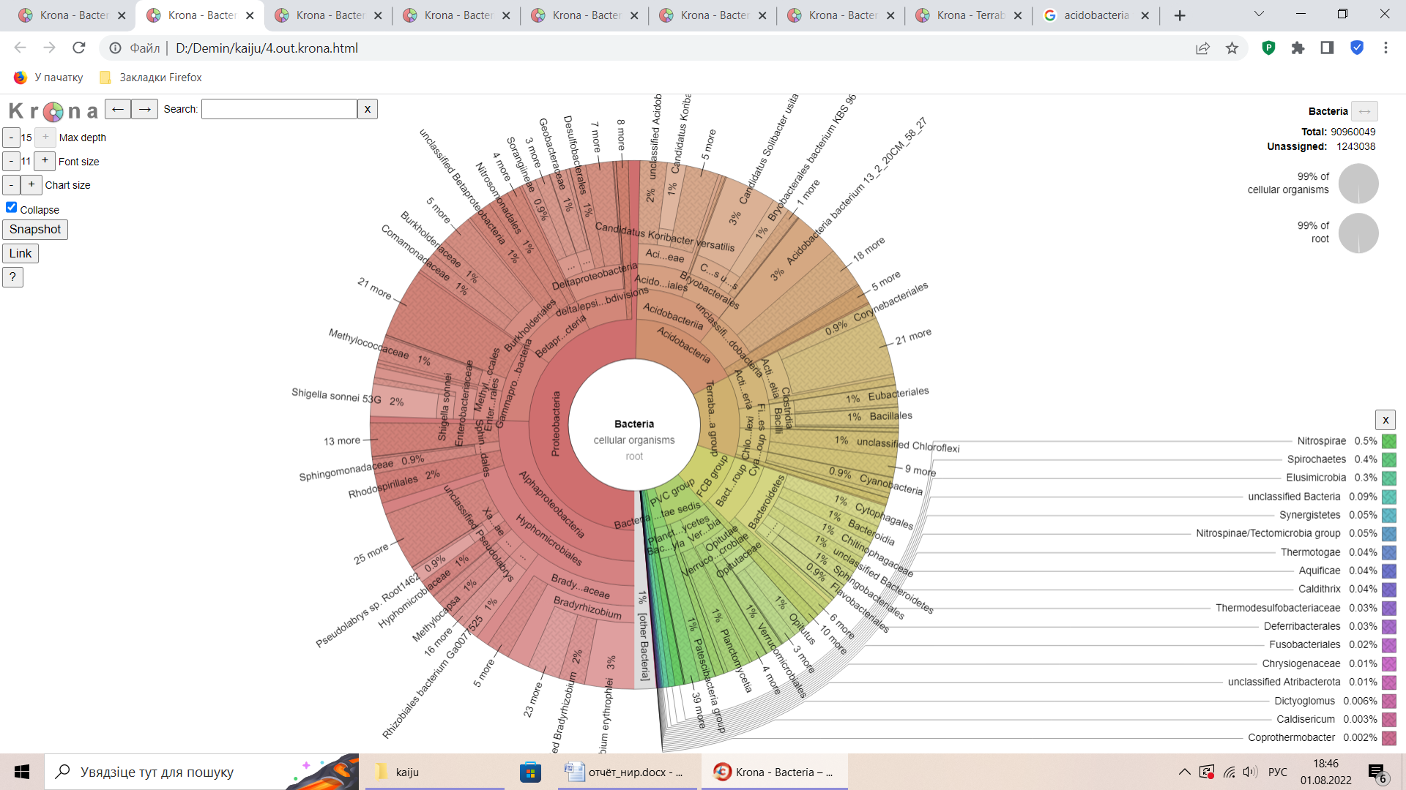
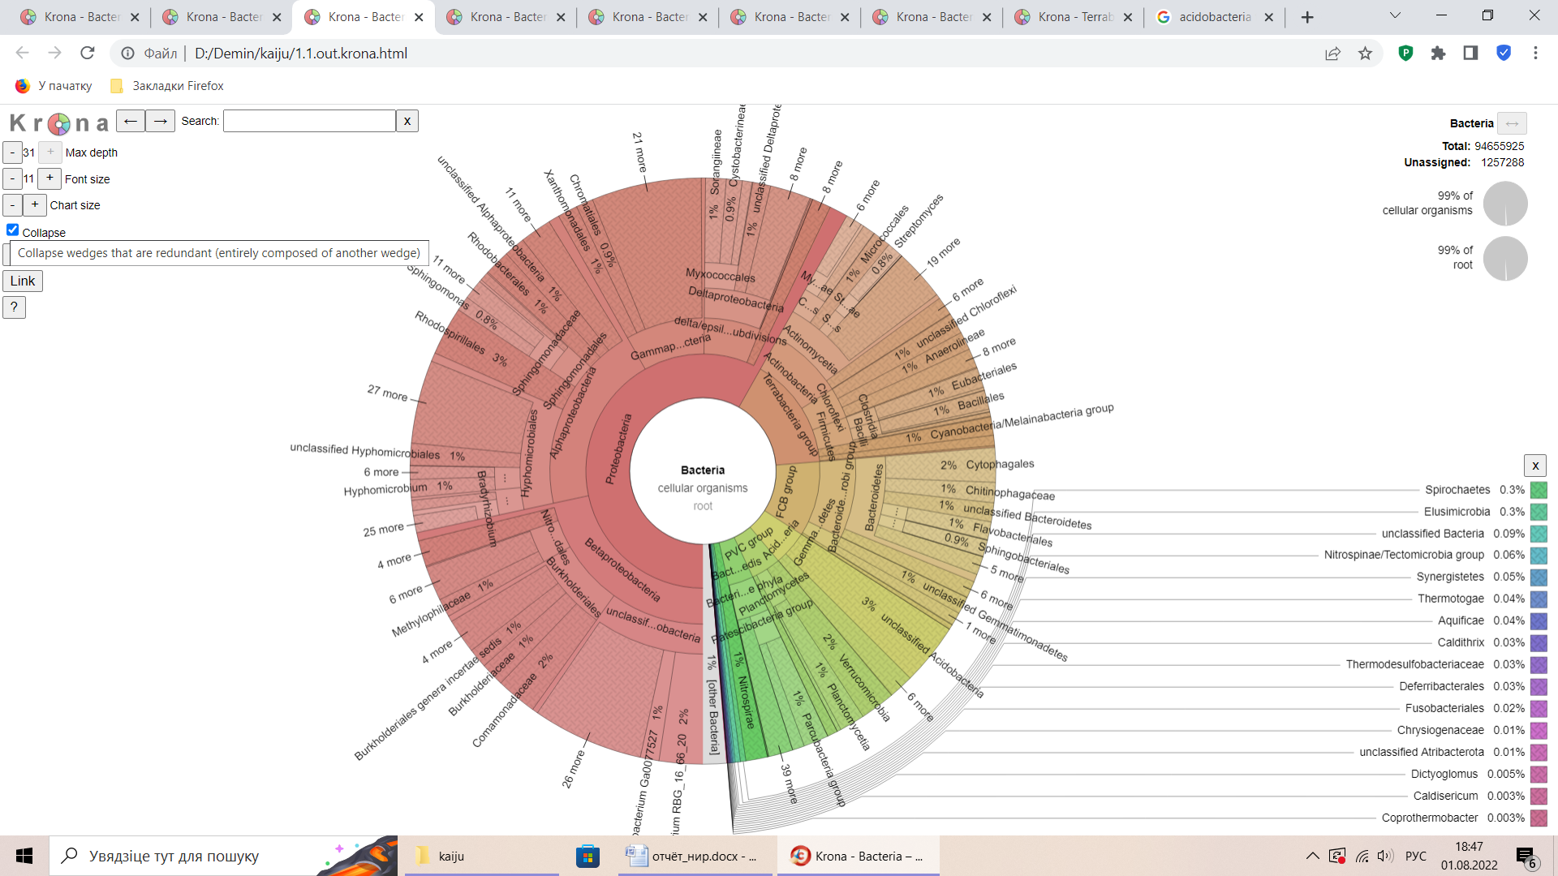
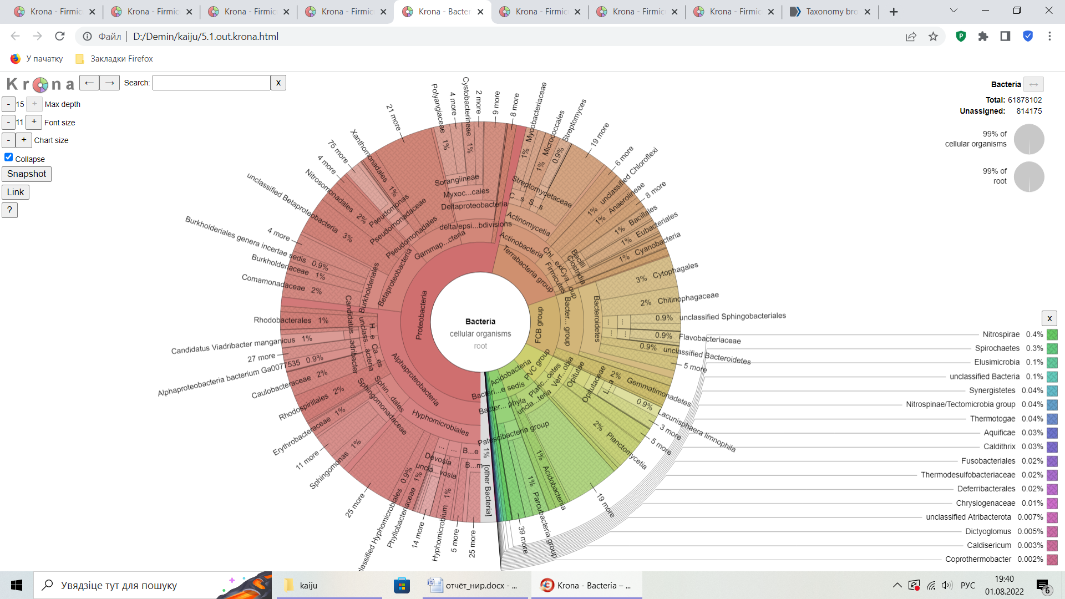
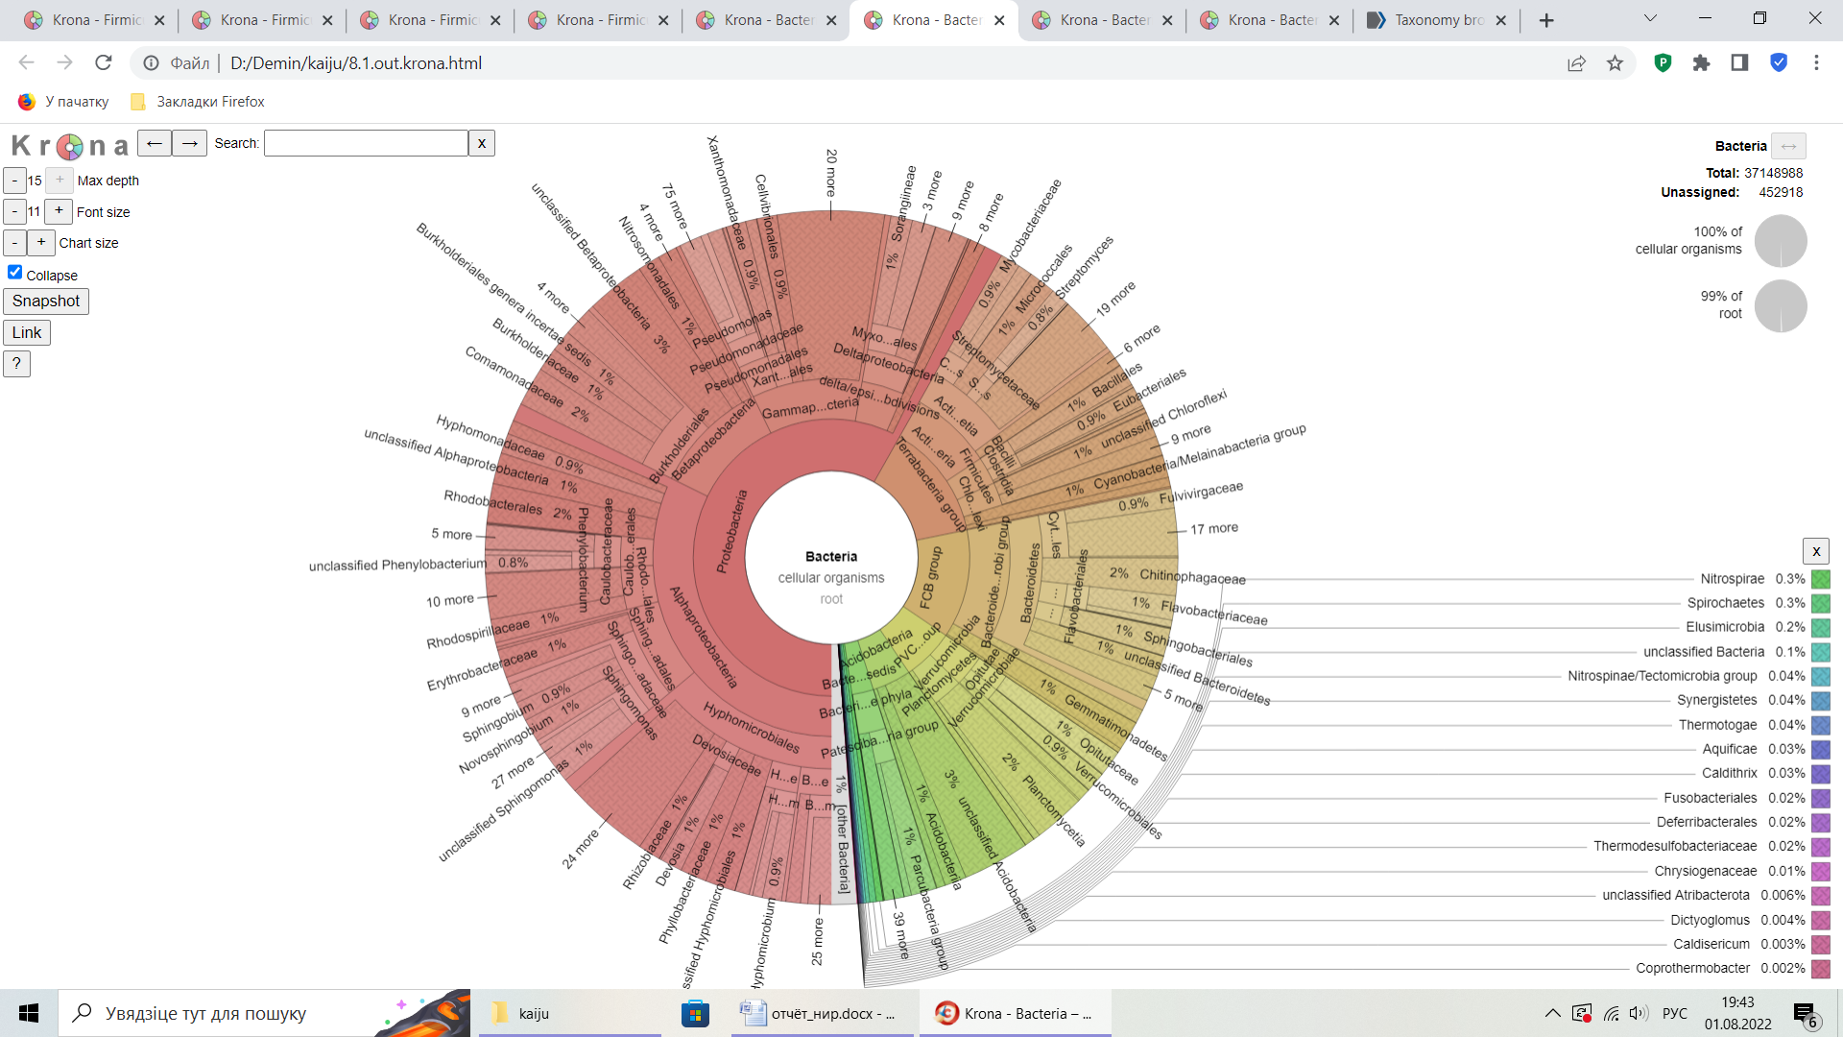
Таксономическая классификация сырых прочтений
4
1.1
5.1
8.1

Slide 15
Общий анализ метагенома микробиома с помощью MG-RAST в таксономической базе данных RefSeq
Domain | Gene Num | Percentage, % | Phylum | Family | Genus | Species
Archaea | 8896 | 0,98 | 4 | 29 | 55 | 87
Bacteria | 880049 | 96,97 | 28 | 242 | 577 | 1480
Eukaryota | 18608 | 2,05 | 25 | 177 | 138 | 271

Slide 16
Кор-микробиом образцов представлен филумами Proteobacteria, Actinobacteria, Bacteroidetes и Verrucomicrobia. Данные таксоны обнаруживаются в значительной части популяции
Среди протеобактерий самым многочисленным родом в образце 1.1 является Sphingopyxis, относящийся к Alphaproteobacteria (1,11%); в 4 – Bradyrhizobium класс Alphaproteobacteria (5,15%); в 5.1 и 8.1 – Pseudomonas класс Gammaproteobacteria (2,37% и 1,80% соответственно).
Состав протеобактерий по доминирующим классам (%)
 | Alphaproteobacteria | Betaproteobacteria | Gammaproteobacteria
1.1 | 35 | 37 | 14
4 | 51 | 16 | 19
5.1 | 50 | 21 | 15
8.1 | 56 | 18 | 17

Slide 17
Археи в микробиомах шлам-лигнина
Археям соответствует 0.4-1% прочтений всех клеточных организмов. Во всех образцах, кроме 1.1, структура архейного сообщества похожа. Доминируют Euryarcheota (66-79% всех архей) и археи TACK-группы. «ТАСК» – это групповое обозначение Thaumarchaeota (Nitrososphaerota), Aigarchaeota, Crenarchaeota (Thermoproteota) и Korarchaeota. Археи ТАСК-группы составляют 17-25% всех архей. В образце 1.1 Euryarcheota составляют только 52% всех архей, зато археи ТАСК-группы — 41%.

Slide 18
Функциональная аннотация микробиомов
На оси X представлено количество генов, которые аннотировали каждый путь, а на оси Y перечислены аннотированные пути в конкретном подклассе.
зелёный – 8.1
синий – 5.1
жёлтый – 4
красный – 1.1.

Slide 19
Анализ катаболических способностей микроорганизмов, обитающих в условиях с высоким содержанием лигнинцеллюлозы

Slide 20
Ферменты, вовлечённые в деградацию лигнинцеллюлозы
Group | Enzyme Name |  | ORF Number
 |  |  | 1.1 | 4 | 5.1 | 8.1
Cellulase | EC 2.4.1.20 | cellobiose phosphorylase | 4 | 20 | 5 | 2
 | EC 3.2.1.4 | endoglucanase | 250 | 264 | 238 | 118
 | EC 3.2.1.86 | 6-phospho-beta-glucosidase | 10 | 13 | 6 | 3
 | EC 3.2.1.91 | cellulose 1,4-beta-cellobiosidase | 7 | 9 | 14 | 3
Hemicellulase | EC 3.2.1.15 | polygalacturonase | 4 | 39 | 1 | 0
 | EC 3.2.1.22 | alpha-galactosidase | 106 | 375 | 164 | 79
 | EC 3.2.1.23 | beta-galactosidase | 297 | 848 | 422 | 135
 | EC 3.2.1.26 | beta-fructofuranosidase | 6 | 21 | 4 | 20
 | EC 3.2.1.37 | xylan 1,4-beta-xylosidase | 88 | 197 | 159 | 63
 | EC 3.2.1.55 | alpha-N-arabinofuranosidase | 152 | 440 | 208 | 113
 | EC 3.2.1.67 | galacturan 1,4-alpha-galacturonidase | 0 | 0 | 1 | 0
 | EC 3.2.1.85 | 6-phospho-beta-galactosidase | 0 | 4 | 1 | 0
 | EC 4.2.2.2 | pectate lyase | 28 | 37 | 30 | 8
Pretreatment | EC 3.1.1.11 | pectinesterase | 23 | 49 | 34 | 16

Slide 21
Относительное количество родов, в которых найдено не менее 500 прочтений, соответствующих ферментам деградации лигнинцеллюлозы

Slide 22
Разнообразие патогенных бактерий в образцах
 | Маркерный ген/оперон | Длина маркерного гена/оперона | 1.1 | 4 | 5.1 | 8.1
Haemophilus somnus | (lic2A) glycosyltransferase | 834 | 1920 | 3018 | 2767 | 10461
Mycobacterium tuberculosis | (groEL2) molecular chaperone GroEL | 1623 | 1327 | 660 | 1916 | 2047
Ralstonia solanacearum | (gspE) type II secretion system ATPase GspE | 1557 | 1157 | 837 | 1703 | 1193
Bartonella quintana | (hbpB) porin family protein | 1362 | 446 | 113 | 1233 | 2356
Pseudomonas entomophila | (gacS) response regulator | 2757 | 321 | 128 | 1013 | 938
Mycoplasma hyopneumoniae | (p216) protein P216, cilium adhesin p97 paralog | 5658 | 346 | 400 | 624 | 2040
Mycoplasma genitalium | (orf6/p40/p90/mgpC/crmA) cytadherence protein | 3153 | 234 | 10 | 574 | 2128
Mycoplasma hyopneumoniae | (p146) hypothetical protein | 3981 | 180 | 197 | 527 | 3052
Pseudomonas syringae | (sypC) syringopeptin non-ribosomal peptide synthetase SypC | 40614 | 42 | 52 | 334 | 1216

Slide 23
Спасибо за внимание

